Slide 1
Como homologar pcd
Critérios e dificuldades do pcd no trabalho
Edvaldo Freire

Slide 2
OMS Deficiência Visual – principais causas
1972 – grupo de estudos da prevenção à cegueira
tracoma, oncocercose, xeroftalmia, catarata
1996 prevalência de causas de cegueira
erros de refração não corrigidos e catarata (60%),
tracoma, oncocercose, deficiência de vitamina A (15%),
retinopatia diabética, glaucoma (15%),
DMRI e outras (acidentais,...) (10%)
75% dos casos de deficiência visual por doenças tratáveis

Slide 3
OMS Deficiência Visual – principais causas (2010)
erros de refração não corrigidos e catarata (57%),
tracoma, oncocercose (3%)
retinopatia diabética, glaucoma (14%),
DMRI (7%)
opacidades corneanas (4%)
doenças oculares em crianças (3%)

Slide 4
OMS
2002 – 161 milhões de pessoas deficientes visuais
37 milhões cegos (23%)
2010 - 285 milhões de pessoas deficientes visuais
39 milhões cegos (13%), 82% idade acima de 50a
• 90% dos casos de cegueira ocorrem nas áreas pobres do mundo;
• 60% das cegueiras são evitáveis;
• 40% das cegueiras têm conotação genética (são hereditárias);
• 25% das cegueiras têm causa infecciosa; e
• 20% das cegueiras já instaladas são recuperáveis.

Slide 5
Pessoa com Deficiência
CONVENÇÕES INTERNACIONAIS
Convenção nº 159/83 da OIT
Convenção da Guatemala
Promulgada pelo Dec nº 3.956 (08/10/2011)
Convenção Interamericana para a Eliminação de Todas as Formas de Discriminação Contra as Pessoas Portadoras de Deficiência
Definição: limitação física, mental, sensorial ou múltipla, que incapacite a pessoa para o exercício de atividades normais da vida e que, em razão dessa incapacitação, a pessoa tenha dificuldades de inserção social. (para fins de proteção legal)

Slide 6
“Há que se estabelecer distinção entre pessoa plenamente capaz , o deficiente e o “inválido”. O deficiente é a pessoa... que não sendo totalmente capaz, não é, todavia, inválido...”
O objetivo do benefício da reserva de vaga é compensar as barreiras que tem o deficiente para disputar as oportunidades no mercado de trabalho.
Não há dúvida de que uma pessoa que apresente deficiência visual moderada a grave tem dificuldades para estudar, problemas visuais persistentes, ansiedade, barreiras psicológicas e restrições para o desempenho de atividades laborais.

Slide 7
Pessoa com Deficiência
Brasil
CONADE (Conselho Nacional dos Direitos da Pessoa Portadora de Deficiência)
conceito de pessoa com deficiência para lei de
cotas
Dec nº 3.298/99
Dec nº 5.926/04

Slide 8
Decreto nº 3.298/99
Art. 3º Para os efeitos deste Decreto, considera-se: I - deficiência - toda perda ou anormalidade de uma estrutura ou função psicológica, fisiológica ou anatômica que gere incapacidade para o desempenho de atividade, dentro do padrão considerado normal para o ser humano; II - deficiência permanente - aquela que ocorreu ou se estabilizou durante um período de tempo suficiente para não permitir recuperação ou ter probabilidade de que se altere, apesar de novos tratamentos; e III - incapacidade - uma redução efetiva e acentuada da capacidade de integração social, com necessidade de equipamentos, adaptações, meios ou recursos especiais para que a pessoa portadora de deficiência possa receber ou transmitir informações necessárias ao seu bemestar e ao desempenho de função ou atividade a ser exercida.

Slide 9
Lei 10.690, 16/06/2003 Art 1º inciso IV
§ 1º Para a concessão do benefício previsto no art. 1º é considerada também pessoa portadora de deficiência física aquela que apresenta alteração completa ou parcial de um ou mais segmentos do corpo humano, acarretando o comprometimento da função física, apresentando-se sob a forma de paraplegia, paraparesia, monoplegia, monoparesia, tetraplegia, tetraparesia, triplegia, triparesia, hemiplegia, hemiparesia, amputação ou ausência de membro, paralisia cerebral, membros com deformidade congênita ou adquirida, exceto as deformidades estéticas e as que não produzam dificuldades para o desempenho de funções.
§ 2º Para a concessão do benefício previsto no art. 1º é considerada pessoa portadora de deficiência visual aquela que apresenta acuidade visual igual ou menor que 20/200 (tabela de Snellen) no melhor olho, após a melhor correção, ou campo visual inferior a 20°, ou ocorrência simultânea de ambas as situações.

Slide 10
Lei 10.690, 16/06/2003 Art 1º inciso IV
§ 2º Para a concessão do benefício previsto no art. 1º é considerada pessoa portadora de deficiência visual aquela que apresenta:
acuidade visual igual ou menor que 20/200 (tabela de Snellen) no melhor olho, após a melhor correção,
ou campo visual inferior a 20°, ou ocorrência simultânea de ambas as situações.

Slide 11
Decreto nº 5.296/04 art 5º; art 70º
§ 1 Considera-se, para os efeitos deste Decreto:
I - pessoa portadora de deficiência, além daquelas previstas na Lei 10.690, de 16/06/2003, a que possui
limitação ou incapacidade para o desempenho de atividade e se enquadra nas seguintes categorias:
a) deficiência física: alteração completa ou parcial de um ou mais segmentos do corpo humano, acarretando o
comprometimento da função física, apresentando-se sob a forma de paraplegia, paraparesia, monoplegia,
monoparesia, tetraplegia, tetraparesia, triplegia, triparesia, hemiplegia, hemiparesia, ostomia, amputação ou
ausência de membro, paralisia cerebral, nanismo, membros com deformidade congênita ou adquirida, exceto as
deformidades estéticas e as que não produzam dificuldades para o desempenho de funções;
b) deficiência auditiva: perda bilateral, parcial ou total, de quarenta e um decibéis (dB) ou mais, aferida por
audiograma nas freqüências de 500Hz, 1.000Hz, 2.000Hz e 3.000Hz;
c) deficiência visual: cegueira, na qual a acuidade visual é igual ou menor que 0,05 no melhor olho, com a melhor
correção óptica; a baixa visão, que significa acuidade visual entre 0,3 e 0,05 no melhor olho, com a melhor
correção óptica; os casos nos quais a somatória da medida do campo visual em ambos os olhos for igual ou
menor que 60 ; ou a ocorrência simultânea de quaisquer das condições anteriores;
d) deficiência mental: funcionamento intelectual significativamente inferior à média, com manifestação antes dos
dezoito anos e limitações associadas a duas ou mais áreas de habilidades adaptativas, tais como:
comunicação, cuidado pessoal, habilidades sociais, utilização dos recursos da comunidade, saúde e segurança,
habilidades acadêmicas, lazer e trabalho;
e) deficiência múltipla– associação de duas ou mais deficiências;

Slide 12
Decreto nº 5.296/04 art 5º §1º
c) deficiência visual:
cegueira, na qual a acuidade visual é igual ou menor que 0,05 no melhor olho, com a melhor correção óptica;
a baixa visão, que significa acuidade visual entre 0,3 e 0,05 no melhor olho, com a melhor correção óptica;
os casos nos quais a somatória da medida do campo visual em ambos os olhos for igual ou menor que 60 ;
ou a ocorrência simultânea de quaisquer das condições anteriores

Slide 13
Decreto nº 5.296/04 art 5º §1º
c) deficiência visual:
cegueira, AV <= 20/400
no melhor olho, com a melhor correção óptica;
a baixa visão, AV entre 20/400 e 20/60
no melhor olho, com a melhor correção óptica;
somatória da medida do campo visual em ambos os olhos for igual ou menor que 60 ;
ou a ocorrência simultânea de quaisquer das condições anteriores

Slide 14
Súmula 377 - STJ
"o portador de visão monocular tem direito de concorrer, em concurso público, às vagas reservadas aos deficientes“
Visão monocular: presença de visão normal em um olho e cegueira no olho contralateral – AV <20/400 com a melhor correção óptica.

Slide 15
Como é isso? 20 o quê?!
A visão normal é convencionada 20/20 e testada a uma distância de 20 pés (6,0m)
20/60 significa que o candidato só consegue visualizar letras em uma distância de 20 pés (aprox 6,0m), o que um olho normal pode ler em uma distância de 60 pés (18,0m)
Outras nomenclaturas – CD (conta dedos a 1m), MM (movimento de mãos ou percepção de vultos), PL (percepção luminosa), APL (ausência de percepção luminosa)

Slide 16
E na prática?
por exemplo, um motorista a 90km/h com AV 20/20 tem 3,2 seg para ler claramente um sinal de 12,5cm na rodovia e agir após a informação. Com:
20/30 terá 2,5s
20/40 terá 1,6s
20/60 terá 1,0s
20/100 terá 0,65s

Slide 17
“A maioria afirma que precisa de pelo menos de um mês de período de ajuste para trabalhar, recreação, atividades caseiras ou andar, sendo que adaptação completa no geral acontece em cerca de um ano. No geral, os pacientes podem recomeçar atividades diárias após um curto período de ajustes...”
Buys, Nicholas; Lopez, Jorge - Experiência sobre visão monocular na Austrália. Journal of Vision Impairment & Blindness. American Foundationa for Blind. 2004

Slide 18
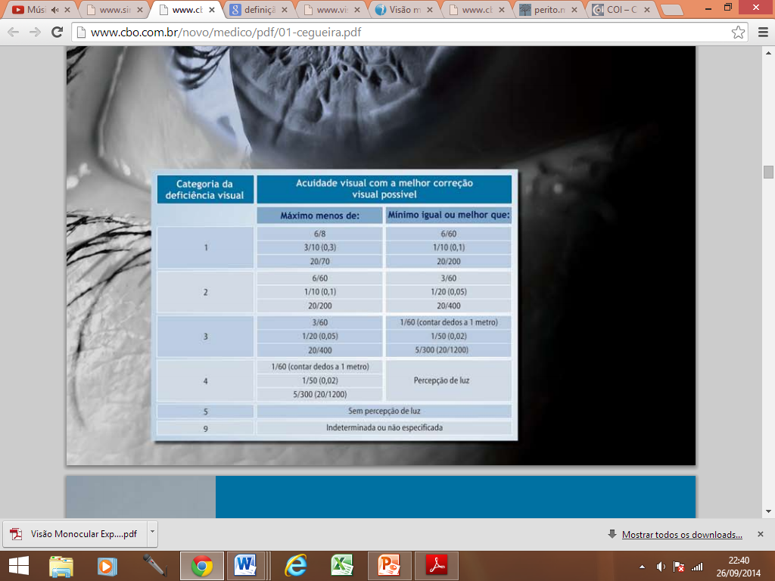
OMS, Genebra 1972 visão sub-normal – categorias 1 e 2 cegueira – caterogias 3,4, e 5

Slide 19
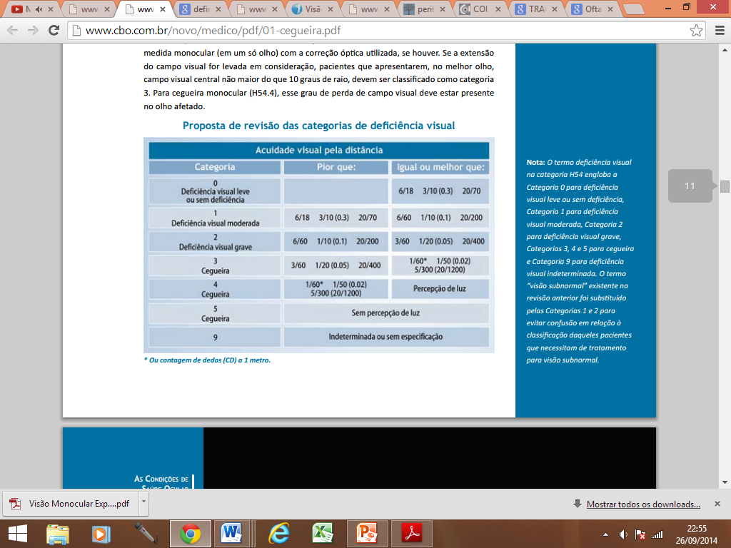
OMS 2003 (www.who.org.br) consultoria para padronização da definição de perda de visão e funcionamento visual

Slide 20
Cid-10
H54 | Cegueira e visão subnormal
H54.0 | Cegueira, ambos os olhos
H54.1 | Cegueira em um olho e visão subnormal no outro
H54.2 | Visão subnormal de ambos os olhos
H54.3 | Perda não qualificada da visão em ambos os olhos
H54.4 | Cegueira em um olho
H54.5 | Visão subnormal em um olho
H54.6 | Perda não qualificada da visão em um olho
H54.7 | Perda não especificada da visão

Slide 21
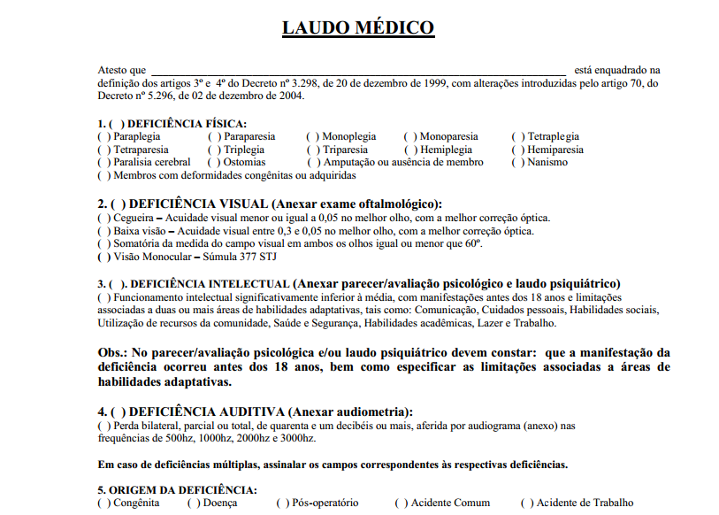

Slide 22
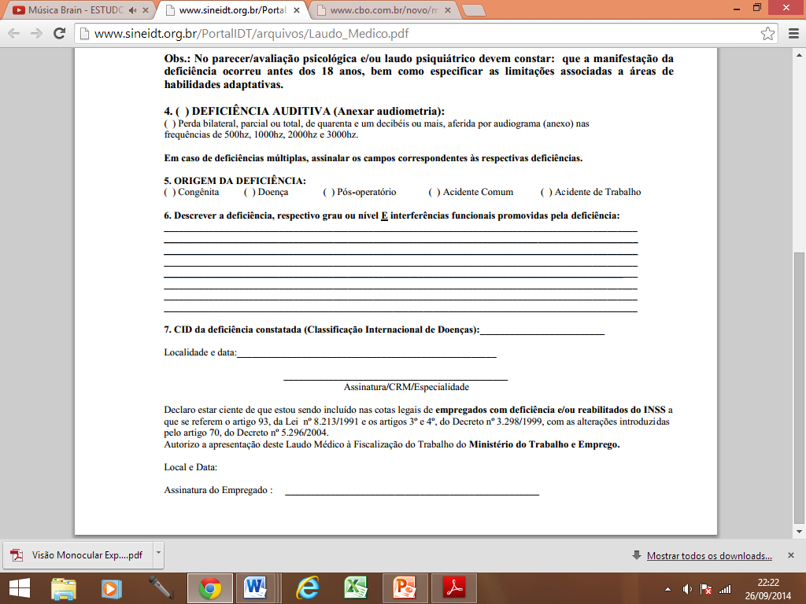

Slide 23
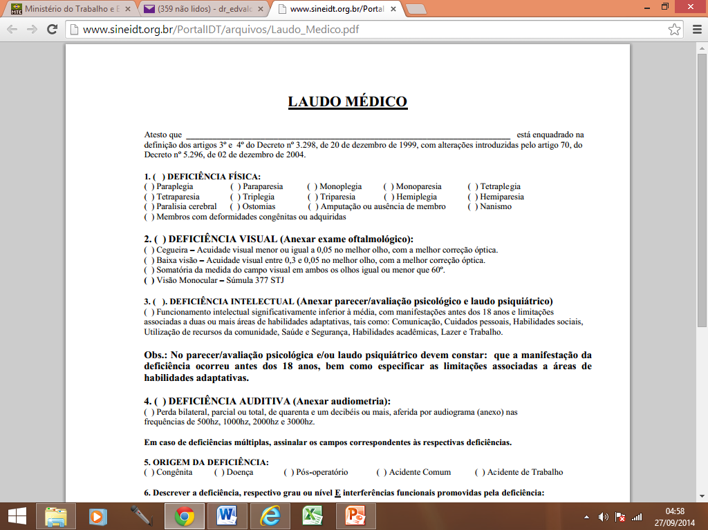

Slide 24
Pessoa com Deficiência Visual
Restrições:
Incapacidade parcial – dificuldade para o exercício da função e/ou impede o exercício de algumas atividades ou operações
Incapacidade total – inviabiliza a totalidade ou a maior parte das operações e atividades

Slide 25
PCD - limitações
Perda de 50% (moderada) da capacidade visual de um olho (AV<20/100), em embalador de peças, acarreta maior esforço visual para a execução das tarefas sem comprometimento do rendimento útil.

Slide 26
% capacidade visual
SNELLEN | DECIMAL | % DE VISÃO (eficiência visual)
20/20 | 1,0 | 100
20/22 | 0,9 | 98,0
20/25 | 0,8 | 95,5
20/29 | 0,7 | 92,5
20/30 | 0,6 | 91,4
20/40 | 0,5 | 83,6
20/50 | 04 | 76,5
20/60 | 0,3 | 69,9
20/70 | 0,28 | 63,8
20/80 | 0,25 | 58,5
20/100 | 0,2 | 48,9
20/200 | 0,1 | 20.0
20/400 | 0,05 | 10,0

Slide 27
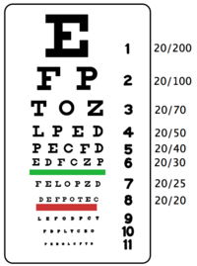
Tabela de Optotipos

Slide 28
PCD - limitações
O principal mecanismo de percepção da distância relativa dos objetos e do relevo se realiza através da estereopsia, obtida pela sobreposição (no cérebro) das imagens captadas nas duas retinas.
O comprometimento da estereopsia impede de saber qual objeto está relativamente mais próximo do observador

Slide 29
PCD - limitações
A mesma perda de 50% ou mais de um olho, em operador de ponte rolante, cuja função requer perfeita acuidade visual e visão de profundidade, é incompatível com a função. Pode ser readaptado para funções sem maiores exigências de acuidade visual, como operação de máquinas (dependendo da máquina – ex. usinagem é inviável, risco de acometimento do olho contralateral).

Slide 30
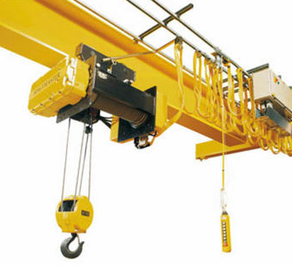

Slide 31
outras atividades laborais comprometidas
operação de empilhadeiras,
trabalho em altura,
piloto, cirurgião, força armada, barbeiro, esteticista, costureiro,
trabalho em obras em geral – manutenção elétrica, hidráulica, mecânica,
andar sobre um piso com relevos (saliências, buracos, pequenos degraus ou declives, etc.)

Slide 32
comprometimento das atividades da vida diária
reduzida capacidade de executar uma série de tarefas sociais como servir bebidas, apertos de mão, manter o contato visual e caminhar seguramente em áreas congestionadas
fadiga decorrente das tentativas para compensar a perda da visão

Slide 33
PCD visual – mecanismos compensatórios
Em algumas circunstâncias, é possível se ter noção de profundidade, por mecanismos compensatórios. É fundamental na adequação da tarefa:
conhecer-se as características das tarefas;
avaliar a capacidade cognitiva do indivíduo (memória, atenção, percepção, capacidade para planejar e executar tarefas incluindo raciocínio, lógica, estratégias, tomada de decisões, resolução de problemas, prever consequências)
a percepção do tamanho relativo dos objetos (quando se está acostumado com o tamanho dos mesmos)
exercícios ortópticos

Slide 34
PCD visual – mecanismos compensatórios
utilização da paralaxe –
quando os objetos se movimentam, pode-se perceber a diferença de velocidade dos mesmos;
o mesmo acontece quando ocorre a mudança na posição de observação, através de movimentos oscilatórios da cabeça;
a sensibilidade ao contraste entre os objetos e entre a área do redor do(s) objeto(s);
observação das cores dos objetos.

Slide 35
paralaxe?!
A paralaxe consiste em um aparente deslocamento de um objeto observado, que é causado por umamudança no posicionamento do observador.
Para compreender melhor o que é a paralaxe, faça o seguinte: aponte para um objeto com o dedo indicador na posição vertical, de um jeito que o seu dedo esteja situado no centro do objeto. Agora, feche um dos olhos para ver o objeto só com um olho. Em seguida, observe o objeto com o olho que estava fechado. Note que o objeto em questão parece ter mudado de posição. Isso é paralaxe e acontece porque cada olho vê o objeto de um ângulo diferente. Isso permite que uma pessoa que veja bem com os dois olhos tenha a noção de profundidade e consequentemente de distância

Slide 36
Apto?
De regra, conhecendo-se a condição clínica de comprometimento moderado a severo da função visual, impõe-se inserção em atividade que não implique risco de acidentes oculares, com baixa exigência visual e que não necessite de visão de profundidade.
Prover o colaborador com deficiência visual com meios apropriados para facilitar orientação, mobilização, operacionalização da tarefa

Slide 37
bibliografia
As condições da saúde ocular no Brasil-2012 - CBO
Lei de cotas para deficiente - http://www3.mte.gov.br/fisca_trab/inclusao/lei_cotas.asp
http://www.planalto.gov.br/ccivil_03/decreto/D3298.htm
http://portal.mec.gov.br/seesp/arquivos/pdf/decreto%205296-2004.pdf
http://www.receita.fazenda.gov.br/Legislacao/leis/2003/lei10690.htm
Perícias Judiciais em Acidentes e Doenças do Trabalho (Brandimiller, Pedro A.)
http://www.visaomonocular.org/Banco_de_Arquivos/Leis_Decretos_e_Resolucoes/Parecer_Conjur_444.pdf
www.visaomonocular.org
http://www.cbo.com.br/novo/medico/pdf/01-cegueira.pdf
http://www.sineidt.org.br/PortalIDT/arquivos/Laudo_Medico.pdf

Slide 38
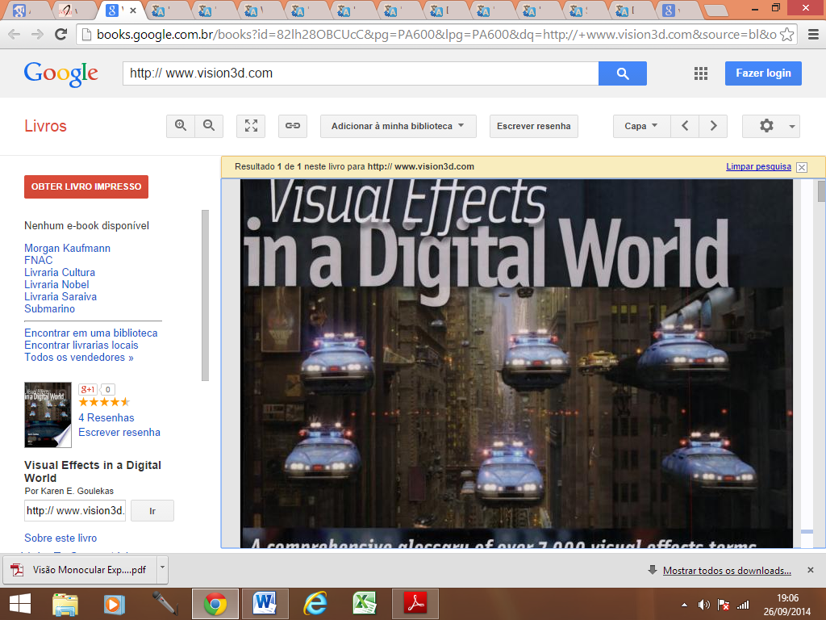

Slide 39
Obrigado!

